Slide 1
Visão geral sobre Sistemas Operacionais
Disciplina: Sistemas Operacionais

Slide 2
Introdução
Um sistema operacional, por mais complexo que possa parecer, é apenas um conjunto de rotinas executado pelo processador, de forma semelhante aos programas dos usuários
Principal função:
Controlar o funcionamento de um computador, gerenciando a utilização e o compartilhamento dos seus diversos recursos, como processadores, memórias e dispositivos de entrada e saída.

Slide 3
Introdução
O sistema operacional tem como objetivo funcionar como uma interface entre o usuário e o computador, tornando sua utilização mais simples, rápida e segura.
Um sistema operacional não é executado de forma linear como na maioria das aplicações, com inicio, meio e fim.
Suas rotinas são executadas concorrentemente em função de eventos assíncronos, ou seja, eventos que podem ocorrer a qualquer momento.

Slide 4
Funções básicas
1 - Facilidade de acesso aos recursos do sistema
2 - Compartilhamento de recursos de forma organizada e protegida

Slide 5
Funções básicas
Facilidade de acesso aos recursos do sistema
Quando utilizamos um dispositivo qualquer do computador (disco, vídeo, impressora e etc.) , não nos preocupamos com a maneira como é realizada esta comunicação e os inúmeros detalhes envolvidos nas operações de leitura e gravação.
Existe um conjunto de rotinas especificas, controladas pelo sistema operacional, responsável pelo acionamento do mecanismo de leitura e gravação da unidade de disco, posicionamento na trilha e setor corretos, transferência dos dados para a memoria e, finalmente, informar ao programa a conclusão da operação.
Assim, o SO serve de interface entre os usuários e os recursos disponíveis no sistema computacional, tornando esta comunicação transparente, permitindo um trabalho mais eficiente e com menores chances de erros.

Slide 6
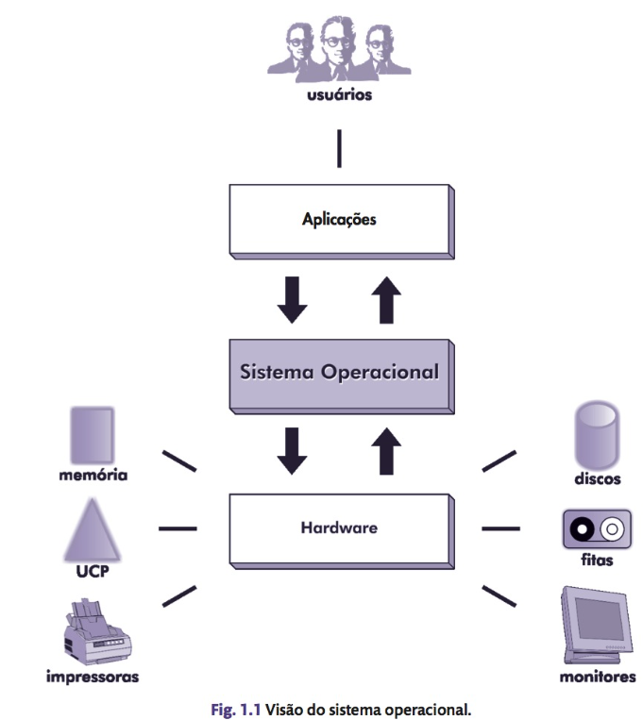
Funções básicas
Facilidade de acesso aos recursos do sistema
Este conceito de ambiente simulado, criado pelo sistema operacional, é denominado máquina virtual e está presente na maioria dos sistemas modernos
Compiladores, linkers, bibliotecas, depuradores e outras ferramentas são apenas utilitários, destinados a facilitar a interação do usuário com o computador (ou seja, não fazem parte do sistema operacional).

Slide 7
Funções básicas
Compartilhamento de recursos de forma organizada e protegida
Em sistemas onde diversos usuários compartilham recursos do sistema computacional, é necessário controlar o uso concorrente desses recursos.
Exemplo: no caso de uma impressora compartilhada, deve haver um controle para que o trabalho de impressão de um usuário não interfira da impressão de outros usuários.
É o SO que tem a responsabilidade de permitir o acesso concorrente a esse e a outros recursos de forma organizada e protegida.
Esta função básica do SO permite, também, a diminuição de custos, na medida em que mais de um usuário pode utilizar as mesmas facilidades concorrentemente, como discos, impressoras, linhas de comunicação etc.

Slide 8
Máquina de camadas
Um sistema computacional visto somente sob a ótica do hardware, ou seja, como um conjunto de circuitos eletrônicos, placas, cabos e fontes de alimentação, tem pouca utilidade.
É por intermédio do software que serviços são oferecidos aos usuários, como armazenamento de dados em discos, impressão de relatórios, geração de gráficos, acesso à Internet, entre outras funções.
Uma operação efetuada pelo software pode ser implementada em hardware, enquanto uma instrução executada pelo hardware pode ser simulada via software.
Esta decisão fica a cargo do projetista do sistema computacional em função de aspectos como custo, confiabilidade e desempenho.
Tanto o hardware quanto o software são logicamente equivalentes, interagindo de uma forma única para o usuário (Taninam, 2007).

Slide 9
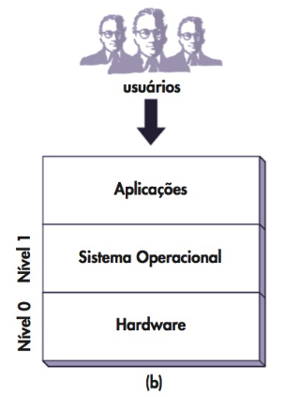
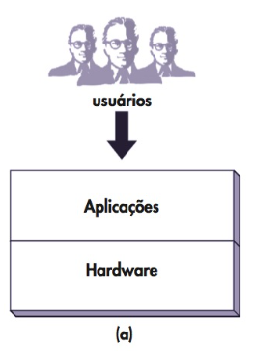
Máquina de camadas
Nos primeiros computadores, a programação era realizada em linguagem de máquina, em painéis através de fios, exigindo, consequentemente, um grande conhecimento da arquitetura do hardware.
O surgimento do SO minimizou esse problema, tornando a interação entre usuário e computador mais simples, confiável e eficiente.
A partir desse momento, não existia mais a necessidade de o programador se envolver com a complexidade do hardware para poder trabalhar; ou seja, a parte física do computador tornou-se transparente para o usuário.

Slide 10
Máquina de camadas
O computador pode ser compreendido como uma máquina de camadas ou máquina de níveis, em que inicialmente existem dois níveis: hardware (nível 0) e sistema operacional (nível 1).
Desta forma, a aplicação do usuário interage diretamente com o sistema operacional, ou seja, como se o hardware não existisse.
Esta visão modular e abstrata é chamada de máquina virtual.

Slide 11
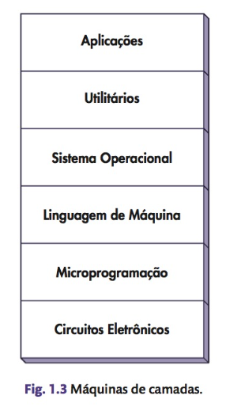
Máquina de camadas
O computador não possui apenas dois níveis, e sim tantos níveis quantos forem necessários para adequar o usuário as suas diversas aplicações.
Atualmente, a maioria dos computadores possui a estrutura básica apresentada na figura ao lado, podendo conter um número maior ou menor de camadas.
A linguagem utilizada em cada um desses níveis é diferente, variando da mais elementar (baixo nível) à mais sofisticada (alto nível).

Slide 12
histórico
A evolução dos sistemas operacionais está, em grande parte, relacionada ao desenvolvimento dos computadores.
Antes da década de 1940, inúmeros esforços foram feitos para criar uma maquina que pudesse realizar cálculos de forma mais rápida e precisa.
Em 1642, o matemático francês Balisse Pascal inventou uma máquina de somar para auxiliar seu pai no processo de arrecadação de impostos.
Em 1673, o matemático e filosofo alemão Gottfried Leibniz foi além e criou uma máquina capaz de somar e multiplicar, utilizando o conceito de acumulador.
Mais tarde, em 1820, o francês Charles Colmar inventaria finalmente uma máquina capaz de executar as quatro operações.
Em 1822 o matemático inglês Charles Babbage criou uma máquina para cálculos de equações polinomiais.
Em 1854, o também matemático inglês George Boole criaria a lógica booleana, base para o modelo de computação digital utilizado até́ hoje.

Slide 13
histórico
No final do século XIX, Herman Hollerith criou um mecanismo utilizando cartões perfurados para acelerar o processamento do censo de 1890 nos EUA
Hollerith fundaria em 1896 a Tabulating Machine Company, que se tornaria a International Business Machine (IBM) em 1924
Na década de 1930 surgem as primeiras tentativas reais de criar-se uma calculadora eletrônica.
Em 1937, o matemático inglês Alan Turing desenvolveu a ideia de Máquina Universal ou Máquina de Turing, capaz de executar qualquer sequência de instruções (algoritmo)

Slide 14
histórico
Década de 40
Nos EUA, em 1944, foi construído o primeiro computador eletromecânicos, batizado de Mark I.
O ENIAC (Electronic Numerical Integrator And Calculator) é considerado o primeiro computador digital e eletrônico. Para trabalhar com o ENIAC era necessário conhecer profundamente o funcionamento do hardware, pois a programação era feita em painéis, através de 6 mil conectores, utilizando linguagem de máquina.
No ENIAC, um cálculo que levasse vinte e quatro horas manualmente era resolvido em menos de trinta segundos.
Nessa fase, os computadores não possuíam ainda dispositivos com função de interface com os usuários, como teclados e monitores, e o conceito de sistema operacional surgiria apenas na década seguinte.

Slide 15
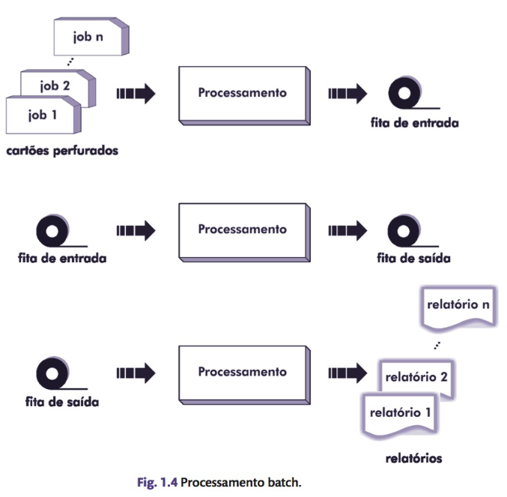
histórico
Década de 1950
O uso do transistor e da memória magnética contribuiu para o enorme avanço dos computadores da época.
O UNIVAC I foi o primeiro computador bem-sucedido fabricado para fins comerciais.
Os programas ou jobs passaram a ser perfurados em cartões, que, submetidos a uma leitora, eram gravados em uma fita de entrada

Slide 16
histórico
Década de 1950
O primeiro sistema operacional, chamado monitor por sua simplicidade, foi desenvolvido em 1953 pelos usuários do computador IBM 701
Com o surgimento das primeiras linguagens de programação de alto nível, como FORTRAN, ALGOL e COBOL, os programas deixaram de ter relação direta com o hardware dos computadores, o que facilitou e agilizou enormemente o desenvolvimento e a manutenção de programas.

Slide 17
histórico
Década de 1960
A partir do surgimento dos circuitos integrados, foi possível viabilizar e difundir o uso de sistemas computacionais nas empresas, devido à redução de seus custos de aquisição.
A década de 1960 foi palco de inúmeras inovações na área de sistemas operacionais, tendo sido implementadas varias técnicas presentes até hoje, como multiprogramação, multiprocessamento, time-sharing e memória virtual.
Uma das características mais importantes surgidas nessa época foi a introdução do conceito de multiprogramação.
Um dos primeiros sistemas operacionais de tempo compartilhado foi o CTSS (Compatible Time-Sharing System). Desenvolvido pelo MIT em 1962 para um computador IBM 7094, suportava no máximo 32 usuários interativos, e através de comandos em um terminal permitia compilar e executar seus programas.
Em 1969, Ken Thompson, que trabalhara no projeto do MULTICS, utilizou um PDP-7 para fazer sua própria versão de um sistema operacional que viria a ser conhecido como Unix.

Slide 18
histórico
Década de 1970
Em 1971, a Intel Corp. produziu seu primeiro microprocessador, o Intel 4004 e, três anos depois, o Intel 8080, utilizado no primeiro microcomputador, o Altair.
Em 1976, Steve Jobs e Steve Wozniak produziram o Apple II de 8 bits, tornando-se um sucesso imediato.
Neste mesmo ano, as empresas Apple e a Microsoft foram fundadas.
O SO dominante nos primeiros microcomputadores foi o CP/M (Control Program Monitor) da Digital Research.
As redes distribuídas (Wide Area Network — WANs) difundiram-se, permitindo o acesso a outros sistemas de computação, independentemente da distancia geográfica.
Os SOs passaram a estar intimamente relacionados aos softwares de rede.
Duas importantes linguagens de programação foram desenvolvidas nessa década. 1971 – PASCAL e 1975 – Linguagem C

Slide 19
histórico
Década de 1980
Em 1981, a IBM entrou no mercado de microcomputadores com o IBM PC (Personal Computer), criando a filosofia dos computadores pessoais. O primeiro PC utilizava o processador Intel 8088 de 16 bits e o sistema operacional DOS (Disk Operating System) da Microsoft, muito semelhante ao CP/M.
A Universidade de Berkeley, na Califórnia, desenvolveu sua própria versão do sistema Unix (Berkeley Software Distribution – BSD)
Surgiram os primeiros SOs comerciais que ofereciam interface gráfica, como o Microsoft Windows e o OS/2

Slide 20
histórico
Década de 1990
A evolução da microeletrônica permitiu o desenvolvimento de processadores e memorias cada vez mais velozes e baratos, além de dispositivos de E/S menores, mais rápidos e com maior capacidade de armazenamento.
Com o surgimento e a evolução da Internet, o protocolo TCP/IP passou a ser um padrão de mercado, obrigando os fabricantes de sistemas operacionais a oferecer suporte a este protocolo.
A década de 1990 foi definitiva para a consolidação dos sistemas operacionais baseados em interfaces gráficas
Em 1991, o finlandês Linus Torvalds começou o desenvolvimento do Linux, que evoluiu a partir da colaboração de vários programadores que ajudaram no desenvolvimento do kernel

Slide 21
histórico
Década de 2000
Essa década foi caracterizada por uma grande evolução nos processadores e equipamentos de comunicação.
A tendência de integração de componentes em alta escala e miniaturização fez com que notebooks, netbooks e PDAs tivessem grande disseminação no mercado.
A Internet se consolidou em todo o mundo como uma rede de integração entre pessoas por meio de redes sociais como Orkut, Facebook, Twitter, Flickr, MySpace e Google+ e etc.
Os sistemas operacionais tornaram-se mais intuitivos e presentes em dispositivos móveis como telefones celulares, handhelds e palmtops.
A evolução do hardware dos computadores permitiu que o modelo de virtualização, surgido na década de 1960, fosse utilizado em baixas plataformas.

Slide 22
histórico
Década de 2010
A década de 2010 iniciou com a consolidação dos modelos computacionais em nuvem e da popularização de smartphones e tablets.
Com relação aos sistemas operacionais de smartphones, o mercado apresenta diferentes opções entre sistemas proprietários e abertos.

Slide 23
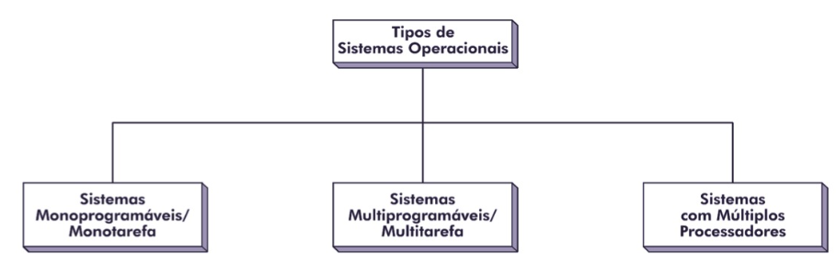
Tipos de sistemas operacionais

Slide 24
Tipos de sistemas operacionais
Sistemas Monoprogramáveis/Monotarefa
Os primeiros sistemas operacionais eram tipicamente voltados para a execução de um único programa.
Os sistemas monoprogramáveis se caracterizam por permitir que o processador, a memória e os periféricos permaneçam exclusivamente dedicados à execução de um único programa.
Os sistemas monotarefa, como também são chamados, caracterizam-se por permitir que todos os recursos do sistema fiquem exclusivamente dedicados a uma única tarefa.
Neste tipo de sistema, enquanto um programa aguarda por um evento, como a digitação de um dado, o processador permanece ocioso, sem realizar qualquer tipo de processamento.

Slide 25
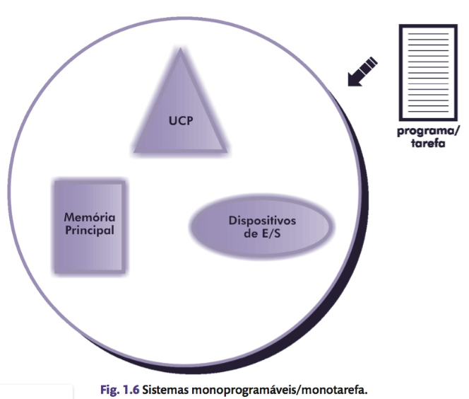
Tipos de sistemas operacionais
Sistemas Monoprogramáveis/Monotarefa
A memória é subutilizada caso o programa não a preencha totalmente, e os periféricos, como discos e impressoras, estão dedicados a um único usuário, nem sempre utilizados de forma integral
Os sistemas monoprogramáveis ou monotarefa são de simples implementação, não existindo muita preocupação com problemas decorrentes do compartilhamento de recursos, como memória, processador e dispositivos de E/S.

Slide 26
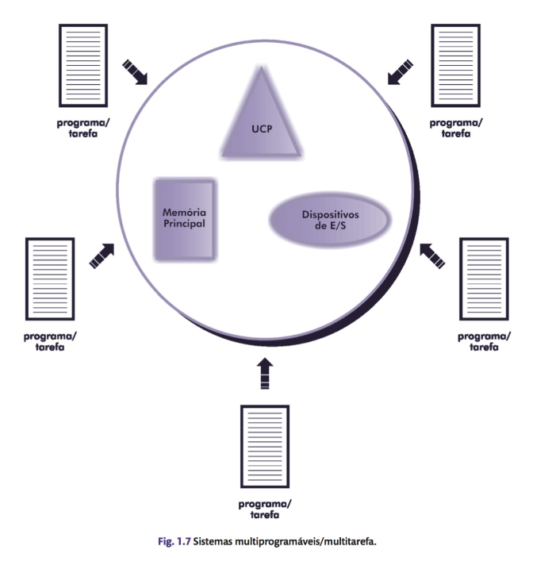
Tipos de sistemas operacionais
Sistemas Multiprogramáveis/Multitarefa
São uma evolução dos sistemas monoprogramáveis.
Os recursos computacionais são compartilhados entre os diversos usuários e aplicações.
Várias aplicações compartilham esses mesmos recursos.
O sistema operacional se preocupa em gerenciar o acesso concorrente aos seus diversos recursos, como memória, processador e periféricos, de forma ordenada e protegida, entre os diversos programas.

Slide 27
Tipos de sistemas operacionais
Sistemas Multiprogramáveis/Multitarefa
A principal vantagem é a redução de custos em função da possibilidade do compartilhamento dos diversos recursos entre as diferentes aplicações.
Possibilitam na média a redução total do tempo de execução das aplicações.
Apesar de mais eficientes que os monoprogramáveis, são de implementação muito mais complexa.
A partir do número de usuários que interagem com o sistema operacional, podemos classificar os sistemas multiprogramáveis como monousuários ou multiusuário.
Sistemas multiprogramáveis monousuários são encontrados em computadores pessoais e estações de trabalho, onde há apenas um único usuário interagindo com o sistema.
Sistemas multiprogramáveis multiusuário são ambientes interativos que possibilitam a diversos usuários conectarem-se ao sistema simultaneamente.

Slide 28
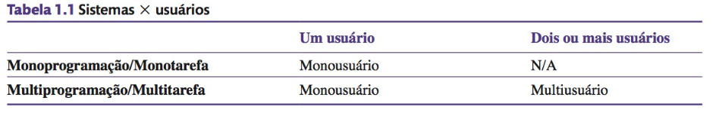
Tipos de sistemas operacionais
Sistemas Multiprogramáveis/Multitarefa
Os sistemas multiprogramáveis ou multitarefa podem ser classificados pela forma com que suas aplicações são gerenciadas, podendo ser divididos em sistemas batch, de tempo compartilhado ou de tempo real.
Um sistema operacional pode suportar um ou mais desses tipos de processamento, dependendo de sua implementação

Slide 29
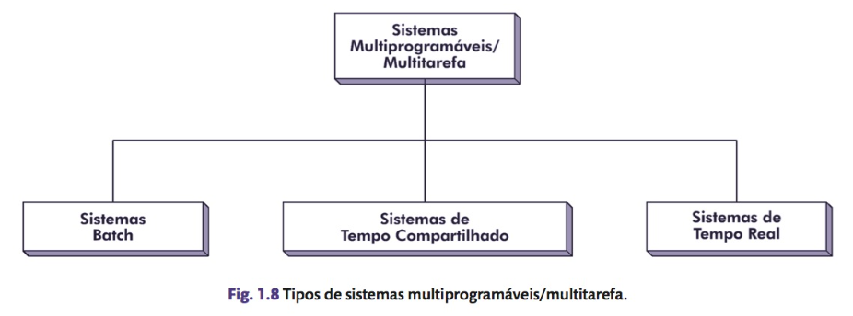
Tipos de sistemas operacionais
Sistemas Multiprogramáveis/Multitarefa

Slide 30
Tipos de sistemas operacionais
Sistemas Multiprogramáveis/Multitarefa
Sistemas batch
Foram os primeiros tipos de sistemas operacionais multiprogramáveis a serem implementados na década de 1960.
Os programas, também chamados de jobs, eram submetidos para execução através de cartões perfurados e armazenados em disco ou fita, onde aguardavam para ser processados.
Tem a característica de não exigir a interação do usuário com a aplicação.
Todas as entradas e saídas de dados da aplicação são implementadas por algum tipo de memória secundária, geralmente arquivos em disco.
Exemplos de aplicações originalmente processadas em batch são programas envolvendo cálculos numéricos, compilações, ordenações, backups e todos aqueles onde não é necessária a interação com o usuário.
Quando bem projetados, podem ser bastante eficientes, devido à melhor utilização do processador, entretanto podem oferecer tempos de resposta longos.

Slide 31
Tipos de sistemas operacionais
Sistemas Multiprogramáveis/Multitarefa
Sistemas de tempo compartilhado (time-sharing)
Permitem que diversos programas sejam executados a partir da divisão do tempo do processador em pequenos intervalos, denominados fatia de tempo (time-slice)
Caso a fatia de tempo não seja suficiente para a conclusão do programa, ele é interrompido pelo sistema operacional e substituído por um outro, enquanto fica aguardando por uma nova fatia de tempo.
O sistema cria para cada usuário um ambiente de trabalho próprio, dando a impressão de que todo o sistema está dedicado exclusivamente a ele.
sistemas de tempo compartilhado permitem a interação dos usuários com o sistema através de terminais que incluem vídeo, teclado e mouse.
possuem uma linguagem de controle que permite ao usuário comunicar-se diretamente com o sistema operacional através de comandos e responde em poucos segundos à maioria desses comandos.
Os sistemas de tempo compartilhado também ficaram conhecidos como sistemas on-line.
A maioria das aplicações comerciais atualmente é processada em sistemas de tempo compartilhado

Slide 32
Tipos de sistemas operacionais
Sistemas Multiprogramáveis/Multitarefa
Sistemas de tempo real (real-time)
São implementados de forma semelhante aos sistemas de tempo compartilhado.
Enquanto em sistemas de tempo compartilhado o tempo de processamento pode variar sem comprometer as aplicações em execução, nos sistemas de tempo real os tempos de processamento devem estar dentro de limites rígidos, que devem ser obedecidos, caso contrario poderão ocorrer problemas irreparáveis.
Nos sistemas de tempo real não existe a ideia de fatia de tempo, implementada nos sistemas de tempo compartilhado.
Um programa utiliza o processador o tempo que for necessário ou até que apareça outro mais prioritário.
A importância ou prioridade de execução de um programa é definida pela própria aplicação e não pelo sistema operacional.
Estão presentes em aplicações de controle de processos, como no monitoramento de refinarias de petróleo, controle de trafego aéreo, de usinas termoelétricas e nucleares, ou em qualquer aplicação em que o tempo de processamento é fator fundamental.

Slide 33
Tipos de sistemas operacionais
Sistemas com Múltiplos Processadores
Caracterizam-se por possuir duas ou mais UCPs interligadas e trabalhando em conjunto.
A vantagem deste tipo de sistema é permitir que vários programas sejam executados ao mesmo tempo ou que um mesmo programa seja subdividido em partes para serem executadas simultaneamente em mais de um processador.
Os conceitos aplicados ao projeto de sistemas com múltiplos processadores incorporam os mesmos princípios básicos e benefícios apresentados na multiprogramação, além de outras características e vantagens especificas como escalabilidade, disponibilidade e balanceamento de carga.

Slide 34
Tipos de sistemas operacionais
Sistemas com Múltiplos Processadores
Escalabilidade
Capacidade de ampliar o poder computacional do sistema apenas adicionando novos processadores.
Disponibilidade
Capacidade de manter o sistema em operação mesmo em casos de falhas.
Balanceamento de carga
Possibilidade de distribuir o processamento entre os diversos processadores da configuração a partir da carga de trabalho de cada processador, melhorando, assim, o desempenho do sistema como um todo.

Slide 35
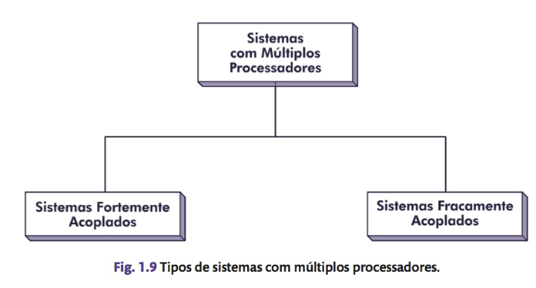
Tipos de sistemas operacionais
Sistemas com Múltiplos Processadores
Podemos classificar os sistemas com múltiplos processadores em fortemente acoplados ou fracamente acoplados
Nos sistemas fortemente acoplados existe apenas uma memória principal sendo compartilhada por todos os processadores.
Nos sistemas fracamente acoplados cada sistema tem sua própria memória individual.

Slide 36
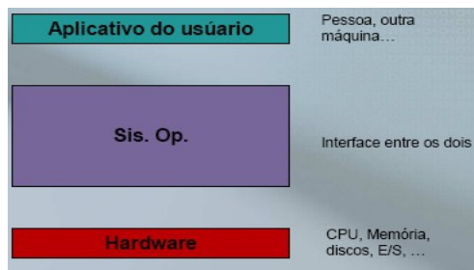
Retomando a Definição de sistema operacional
Um sistema operacional é um programa, ou conjunto de programas, interrelacionados cuja finalidade é agir como
a) intermediário entre o usuário e o hardware; e
b) gerenciador de recursos.

Slide 37
Retomando a Definição de sistema operacional
O Sistema Operacional é uma interface HW/SW aplicativo
Duas formas de vê-lo:
Como um “fiscal” que controla os usuários
Como um “juiz” que aloca os recursos entre os usuários
Objetivos:
Conveniência
Eficiência
Facilidade de evolução

Slide 38
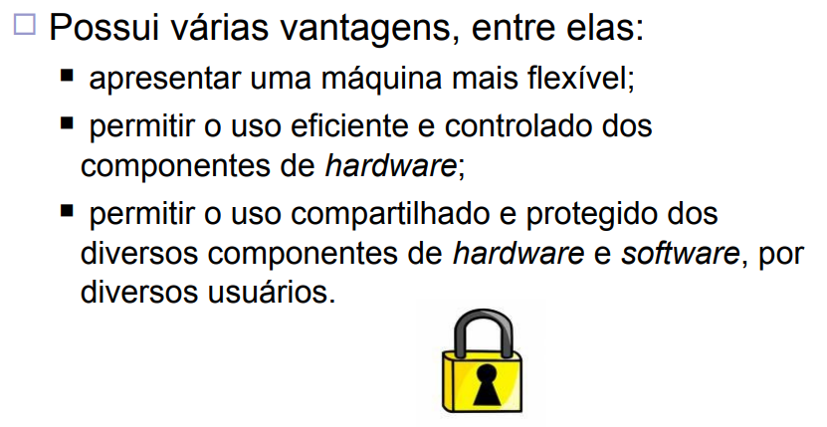
Retomando a Definição de sistema operacional

Slide 39
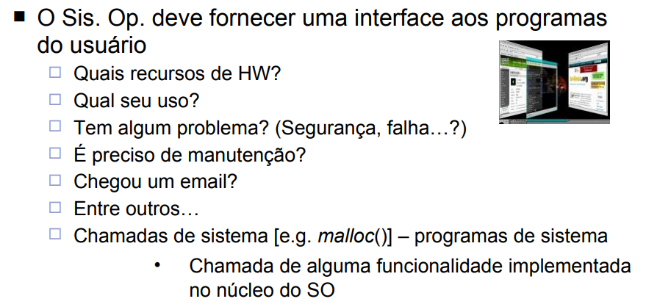
Retomando a Definição de sistema operacional

Slide 40
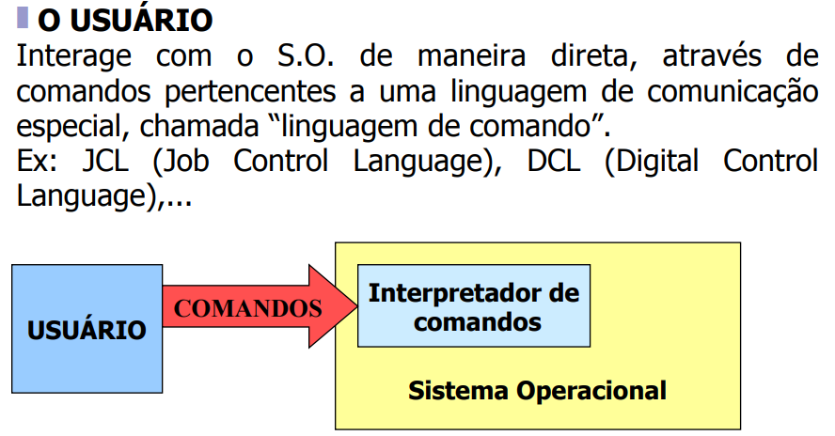
Interação com o Sistema Operacional

Slide 41
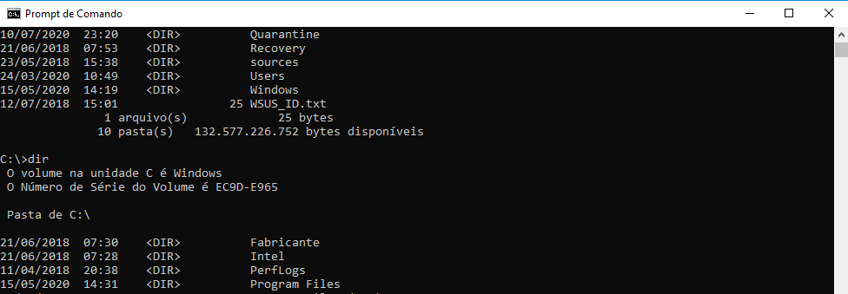
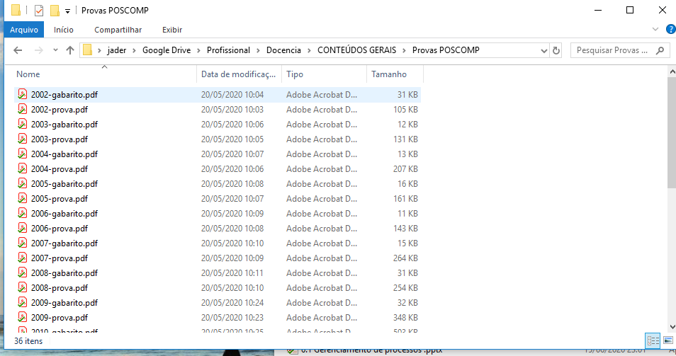
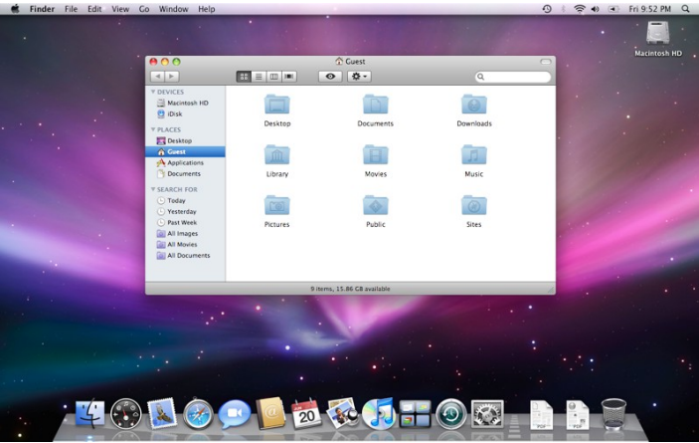
Interação com o Sistema Operacional
Interface texto
Interface gráfica (GUI)

Slide 42
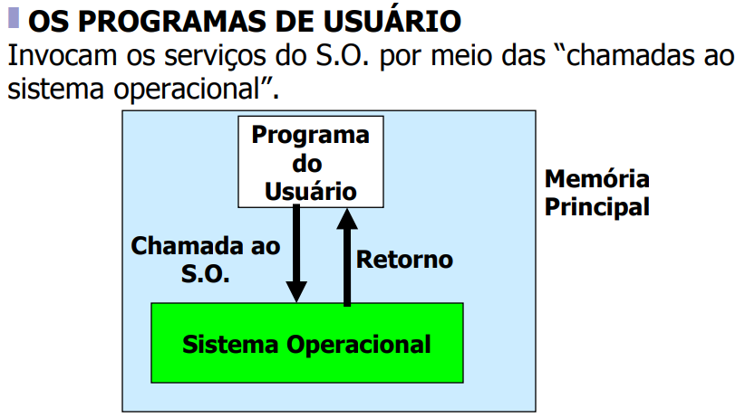
Interação com o Sistema Operacional

Slide 43
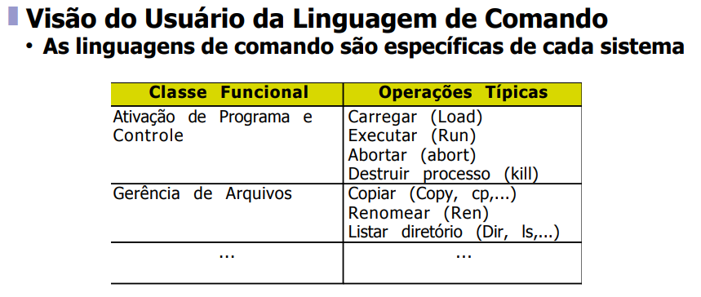
Diferentes Visões de um S.O.

Slide 44
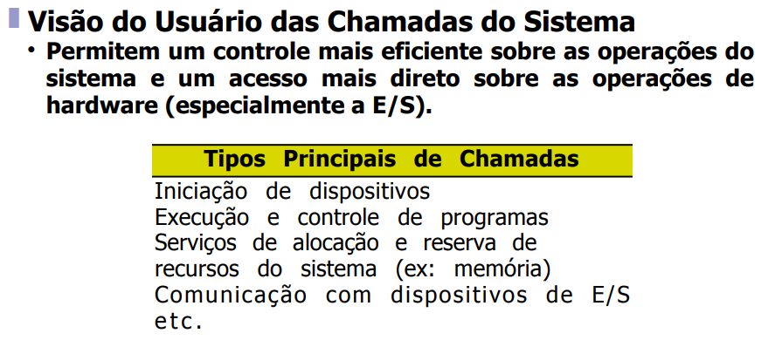
Diferentes Visões de um S.O.

